Slide 1

CSS
Оформление текста

Slide 2

CSS Оформление текста
В CSS оформление текста осуществляется с помощью параметра text-decoration, который может принимать следующие значения:
blink — мерцающий текст;
none — значение по умолчанию, оформление отсутствует;
overline — линия расположена над текстом;
underline — подчеркнутый линией текст;
line-through — текст, зачеркнутый линией;
inherit — в данном случае text-decoration наследует значение родительского элемента.

Slide 3
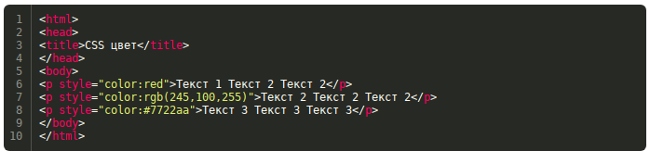
CSS Оформление текста
Цвет текста в CSS
Изменить цвет текста, расположенного внутри HTML элементов можно с помощью CSS свойства color.
При помощи названия цвета (например, red, green, blue, white);
При помощи значения RGB (например, rgb(221,102,212));
При помощи шестнадцатеричного цветового значения (например, #ff00aa).

Slide 4
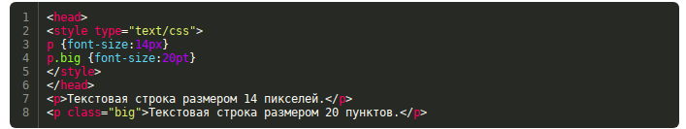
CSS Оформление текста
Размер текста в CSS
CSS свойство font-size позволяет задать размер текста.
Единицами измерения могут быть:
Пиксели (например, 14px);
Пункты (например, 20pt);
Проценты (например, 50%);
Ключевые слова small, large и т.п.

Slide 5
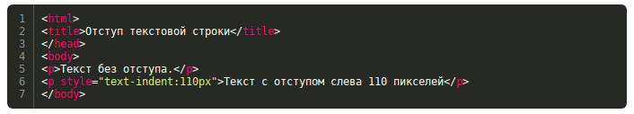
CSS Оформление текста
Отступ текста в CSS
Изначальная концепция HTML не предполагала отступы, выделяя абзацы лишь вертикальным расстоянием, а множество пробелов перед строкой браузер преобразует в один.
Однако в CSS данная проблема решается с помощью свойства text-indent.

Slide 6
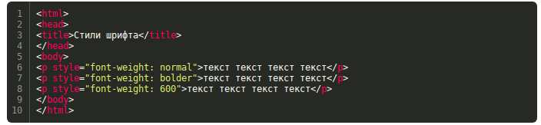
CSS Оформление текста
Жирный и наклонный текст в CSS
С помощью атрибута CSS font-weight определяется жирность шрифта.
Данный атрибут может принимать следующие значения:
normal — обычный;
lighter — более светлый;
bold — жирный;
от 100 до 900, где 100 — самый тонкий шрифт, а 900 — самый толстый.

Slide 7
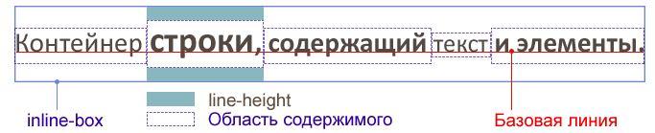
CSS Оформление текста
Высота строки line-height
Свойство задает расстояние между базовыми линиями строк текста, определяя величину, на которую увеличивается или уменьшается высота блока каждого элемента. Управляет межстрочным интервалом — дополнительным расстоянием между строками над и под текстом. Чтобы определить межстрочный интервал, нужно найти разность line-height и font-size, разницу поделить на два, а каждую половину прибавить к области содержимого сверху и снизу. Принимает только положительные значения. Стандартный межстрочный интервал эквивалентен 120%. При равных значениях line-height и height выравнивает текст по высоте. Наследуется.

Slide 8
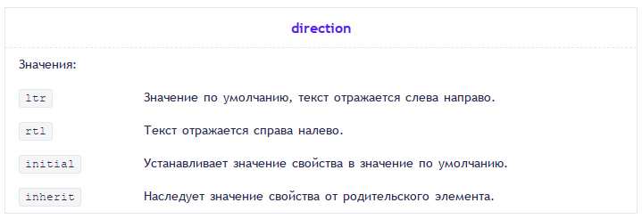
CSS Оформление текста
Направление написания текста direction
Свойство задает направление написания текста, направление размещения столбца таблицы, направление, в котором блок заполняет содержимое по горизонтали и положение последней строки выровненного по ширине элемента. Рекомендуется использовать вместе со свойством unicode-bidi. Наследуется.

Slide 9
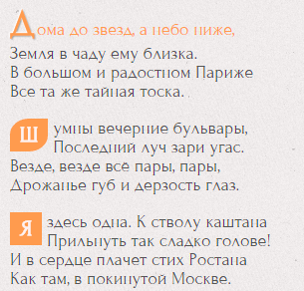
CSS Оформление текста
Форматирование первой буквы и первой строки абзаца
CSS даёт возможность форматирование абзаца с использованием псевдоэлементов :first-letter и :first-line. Например, можно выделить первый символ каждого абзаца, имитируя буквицу или придать особое форматирование первому предложению абзаца. В качестве фона для :first-letter также можно устанавливать градиентную заливку.

Slide 10
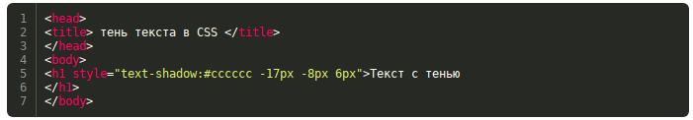
CSS Оформление текста
Тень текста в CSS
CSS свойство text-shadow позволяет задать тексту тень. Данное свойство содержит в себе целый перечень эффектов: цвет, смещение вправо, смещение вниз, радиус пятна тени.
В том случае, если цвет тени не задан, используется цвет текста.

Slide 11
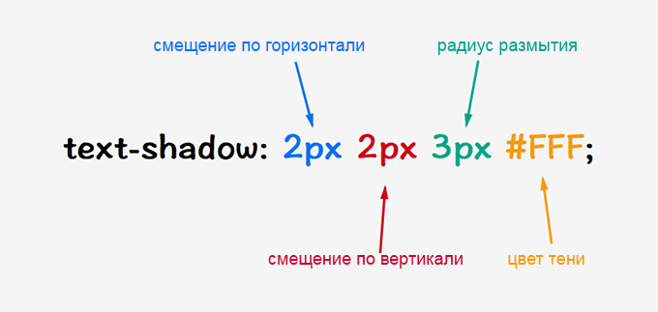
CSS Оформление текста
https://codepen.io/fist_of_zeus/pen/piwDF

Slide 12
CSS Оформление текста
Выравнивание текста в CSS
Выравнивание текста по горизонтали задается свойством text-align, которое может принимать следующие значения:
left — выравнивание по левому краю;
right — выравнивание по правому краю;
center — выравнивание по центру;
justify — выравнивание по всей ширине.

Slide 13
CSS Оформление текста
С помощью свойства vertical-align выполняется выравнивание текста по вертикали.
Данное свойство может принимать следующие значения:
baseline — выравнивание линии элемента по базовой линии родительского элемента;
middle — выравнивание средней элементной точки по базовой линии родительского элемента;
text-top — выравнивание верхней части элемента по верху шрифта родительского элемента;
top — выравнивание верха элемента по верхней части самого высокого элемента строки;
sub, super — отображение элемента в виде нижнего и верхнего индексов соответственно.

Slide 14
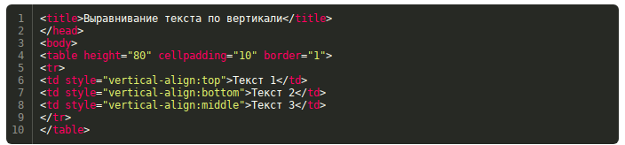
CSS Оформление текста
Таким образом, возможности CSS позволяют произвести практически любые манипуляции с оформлением текста на веб-сайте для улучшения его восприятия пользователями.

Slide 15
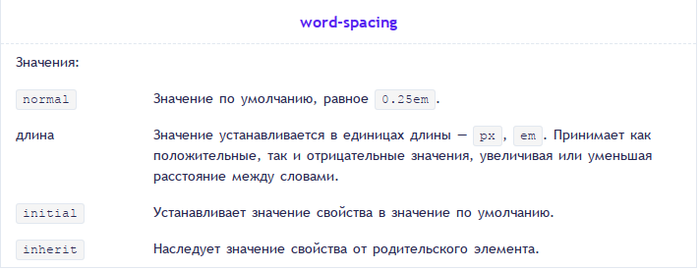
CSS Оформление текста
Расстояние между словами word-spacing
Устанавливает интервалы между словами. Можно использовать положительные и отрицательные значения. При отрицательном значении слова могут накладываться друг на друга.
На значение word-spacing оказывает влияние значение свойства text-align в случае выравнивания текста по ширине. Наследуется.

Slide 16
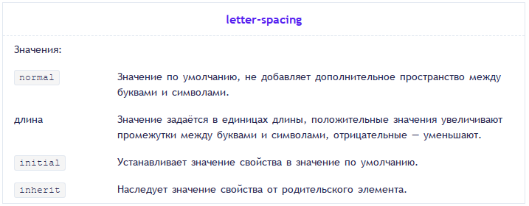
CSS Оформление текста
Расстояние между буквами letter-spacing
Свойство устанавливает расстояние между буквами (величину трекинга) и символами. Может принимать положительные и отрицательные значения. Целесообразно применять для повышения выразительности и читаемости заголовков, определений и пр. Наследуется.

Slide 17
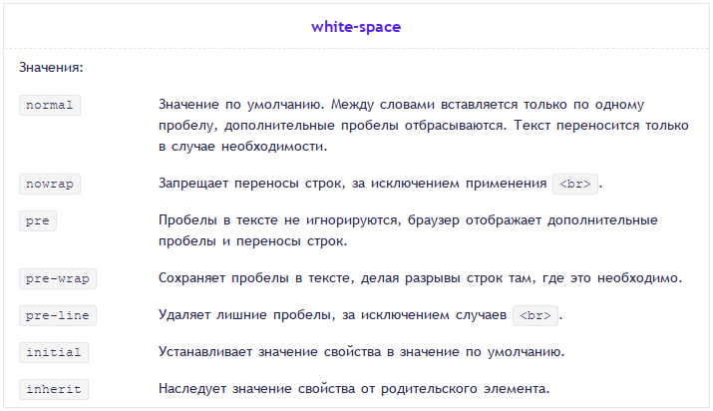
CSS Оформление текста
Обработка пробелов white-space
Свойство обрабатывает пробелы между словами и переносы строк внутри элемента. Не наследуется.

